Slide 1
数字逻辑实验4：编码器

Slide 2
实验要求
内容：
设计一个4-2优先编码器，依据真值表进行设计和验证（要求：仅用与非门实现）。
注意：
详细设计过程
画出卡洛图，并给出接口对应的表达式
原理图、引脚分配等重要步骤的截图以及说明
按实验手册上记录表在板上验证，填写实验结果

Slide 3
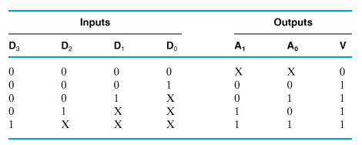



4-2优先编码器
写出输出变量的布尔表达式并化简
使用适当的逻辑门搭建4-2优先编码器。
V可以理解成Valid(有效)的缩写，指示编码输出(A1A0)是否有效。

